Slide 1

ΠΑΓΚΟΣΜΙΟΠΟΙΗΣΗ
Δρ. Σοφία Τυπάλδου,
sofia.tipaldou@panteion.gr
Νέο Κτίριο, ΣΤ-19.

Slide 2
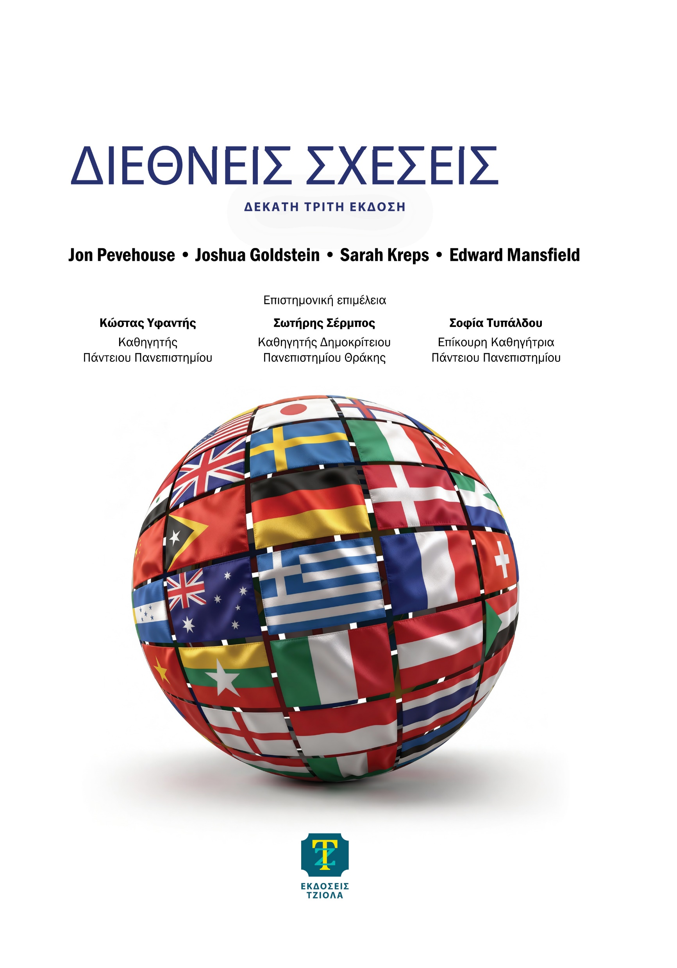
Κεφάλαιο 9
Όλες οι ιδέες, οι ορισμοί και τα διαγράμματα της παρουσίασης είναι από το βιβλίο των Pevehouse & Goldstein

Slide 3
πΑΓΚΟΣΜΙΑ ΧΡΗΜΑΤΟΠΙΣΤΩΤΙΚΗ ΚΡΙΣΗ 2008-2009
Οικονομική ύφεση στις ΗΠΑ, πολλοί Αμερικάνοι δεν ήταν σε θέση να αποπληρώσουν τα στεγαστικά τους δάνεια
Οι τράπεζες ανακοίνωσαν ότι βρίσκονταν στα πρόθυρα χρεοκοπίας
Λόγο παγκόσμιας ενοποίησης των χρηματοπιστωτικών αγορών, η στεγαστική κρίση οδήγησε σε μια παγκόσμια τραπεζική κρίση και στη δραματική πτώση των χρηματιστηριακών αγορών
Μετά, ήρθε η κρίση χρέους στην Ευρώπη (Ελλάδα, Ισπανία, Πορτογαλία, Ιταλία) που απείλησε την ΕΕ στο σύνολό της και κράτησε την ανάπτυξη στις ΗΠΑ

Slide 4
δΙΕΘΝΕΙΣ ΣΥΝΑΛΛΑΓΜΑΤΙΚΕΣ ΙΣΟΤΙΜΙΕΣ
Συναλλαγματική ισοτιμία: η τιμή στην οποία μπορεί να ανταλλαχθεί το νόμισμα μιας χώρας με το νόμισμα μιας άλλης. Από το 1973, το διεθνές νομισματικό σύστημα βασίζεται κυρίως σε κυμαινόμενες παρά σε σταθερές συναλλαγματικές ισοτιμίες.
Μετατρέψιμα νομίσματα: η εγγύηση ότι ο κάτοχος ενός συγκεκριμένου νομίσματος μπορεί να το ανταλλάξει με άλλο νόμισμα. Τα νομίσματα ορισμένων χωρών είναι μη μετατρέψιμα.
Ισχυρό νόμισμα: χρήματα που μπορούν εύκολα να μετατραπούν στα κορυφαία νομίσματα του κόσμου
Αποθέματα (reserves): αποθέματα σκληρού νομίσματος που διατηρούν τα κράτη
Κυμαινόμενες συναλλαγματικές ισοτιμίες: οι ισοτιμίες που καθορίζονται από τις διεθνείς αγορές συναλλάγματος στις οποίες οι ιδιώτες επενδυτές και κυβερνήσεις αγοράζουν και πουλούν νομίσματα

Slide 5
ΑΝΟΔΟΣ/ΠΤΩΣΗ ΝΟΜΙΣΜΑΤΩΝ
Βραχυπρόθεσμα: οι συναλλαγματικές ισοτιμίες εξαρτώνται από υποθέσεις που γίνονται σχετικά με τη μελλοντική αξία των νομισμάτων
Μακροπρόθεσμα: η αξία του νομίσματος ενός κράτους τείνει να αυξάνεται ή να μειώνεται σε σχέση με άλλα νομίσματα λόγω αλλαγών στη μακροπρόθεσμη προσφορά και ζήτηση για το νόμισμα
Η προσφορά καθορίζεται από την ποσότητα του ρήματος που εκδίδει μια κυβέρνηση
Η ζήτηση για ένα νόμισμα εξαρτάται από την κατάσταση της οικονομίας ενός κράτους και από την πολιτική του σταθερότητα
Η υποτίμηση είναι η μονομερής κίνηση ενός κράτους να μειώσει την αξία του νομίσματός του αλλάζοντας μια σταθερή ή επίσημη συναλλαγματική ισοτιμία

